Slide 1
Indie po polsku
🇮🇳 - 🇵🇱
Lalta Prasad Vaishya

Slide 2
Dzień Kobiet
Być może łatwo być kobietą dziś, w XXI wieku, ale nie zawsze tak było. Był czas, gdy słowo „feminizm” nie zostało jeszcze wymyślone. Wtedy kobiety walczyły o przełamanie tzw. „norm” społecznych i osiągnięcie swych celów. Dziś, w Dzień Kobiet, przedstawię listę ważnych kobiet, które obecnie widnieją na stronach książek historycznych i stały się inspiracją dla naszego życia.

Slide 3
यत्र नार्यस्तु पूज्यन्ते रमन्ते तत्र देवताः ।
यत्रैतास्तु न पूज्यन्ते सर्वास्तत्राफलाः क्रियाः ॥
This means, where a women is respected,
the place becomes God’s abode, by abode.
Miejsce, gdzie kobiety są szanowane, to
miejsce staje się domem Boga, jest jak dom.

Slide 4
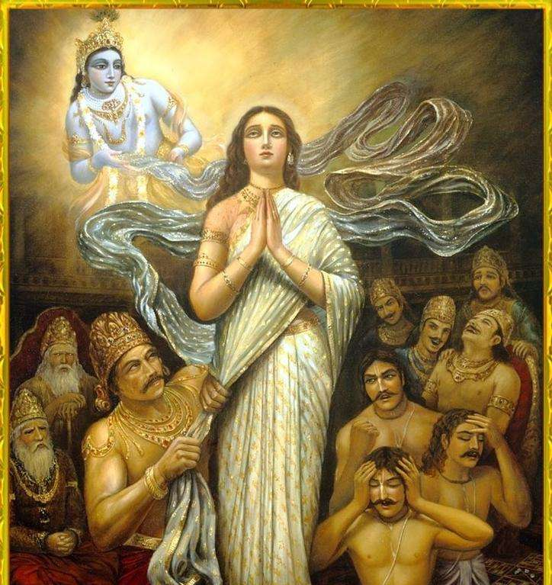
Draupadi
Draupadi to pierwsza feministka z mitologii indyjskiej – była alegorią kobiecej siły, wiary w siebie i pewności siebie, a przy tym zachowywała się jak dama. Była silna nie dlatego, że taka się urodziła, ale dlatego, że wierzyła, że ​​ma moc. Jej ojciec chciał mieć syna, nie wspierał córki i utrudniał jej życie, zamiast jej pobłogosławić. To nie zniechęciło Draupadi do podążania za głosem serca i instynktem. Piękna, cnotliwa i inteligentna Draupadi, prawdziwa „bohaterka” Mahabharaty, była kobietą, która wiedziała, czego chce.

Slide 5
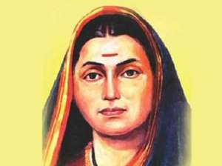
Savitribai Phule
Savitribai Phule i jej mąż byli pionierami edukacji kobiet w Indiach. Poza tym została podwójnie zmarginalizowana. Odegrała ważną rolę w umocnieniu praw kobiet i porzuceniu uprzedzeń społecznych w okresie rządów brytyjskich. Była także pierwszą kobietą w historii Indii, która podpaliła stos pogrzebowy swojego męża. 10.03.1998 poczta indyjska wydała znaczek na cześć jej wkładu w rozwój społeczny. Savitribai była „Vidya Jyoti” dla wszystkich, którzy chcą wnieść wkład w dziedzinę edukacji.

Slide 6
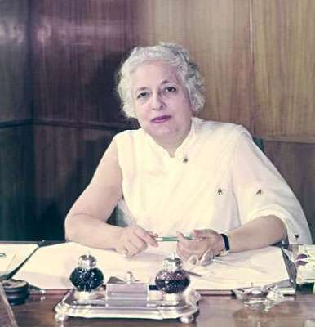
Vijaya Lakshmi Pandit
Vijaya Lakshmi była pierwszą Hinduską, która zajmowała stanowisko w rządzie. Dwukrotnie pełniła funkcję przewodniczącej Kongresu Narodowego Indii. Była również ambasadorem Indii w Rosji pod koniec lat czterdziestych, a później gubernatorem Maharashtry. Pandit jest najbardziej znana z tego, że była pierwszą przewodniczącą Zgromadzenia Ogólnego ONZ.

Slide 7
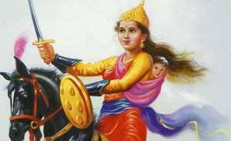
Rani Lakshmi Bai
Hinduskie powiedzenie „Khoob Ladi Mardanithi Woh To Jhansi Wali Rani Thi” jest najbardziej trafnym opisaniem tej odważnej królowej. „Rani z Jhansi” zaczęła umacniać swoją pozycję, szukając wsparcia u innych, utworzyła armię ochotniczą złożoną nie tylko z mężczyzn, ale także z kobiet. Jej odwaga, mądrość, postępowe poglądy na temat wzmocnienia pozycji kobiet w dziewiętnastowiecznych Indiach oraz poświęcenie uczyniły ją ikoną indyjskiego ruchu niepodległościowego. Jej historia stała się latarnią dla przyszłych pokoleń bojowników o wolność.

Slide 8
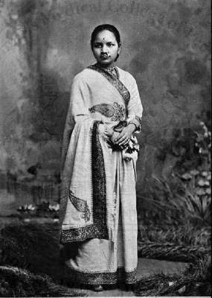
Anandibai Joshi
Anandibai Joshi była jedną z pierwszych kobiet w Azji Południowej i pierwszą Hinduską, która została przeszkolona w dziedzinie zachodniej medycyny. Była pierwszą kobietą pochodzenia indyjskiego, która ukończyła studia medyczne w Stanach Zjednoczonych. Uważa się ją również za pierwszą Hinduskę, która postawiła stopę na amerykańskiej ziemi. W XVII wieku indyjskie kobiety czuły się naprawdę niekomfortowo w czasie wizyt u mężczyzn ginekologów. W liście aplikacyjnym na studia Joshi napisała, że chciałaby udzielić biednym cierpiącym kobietom prawdziwej pomocy medycznej, której tak potrzebują – a jednak wolałyby umrzeć niż przyjąć ją z rąk lekarza mężczyzny. Joshi umarła młodo, ale była pierwszym promieniem nadziei dla indyjskich kobiet i inspiruje nas do dziś.

Slide 9
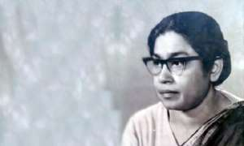
Sucheta Kriplani
Sucheta Kriplani była wielkim bojownikiem o wolność. Ściśle współpracowała z Mahatmą Gandhim w czasie zamieszek rozbiorowych. Poszła z nim do Noakhali w 1946 roku. Była jedną z niewielu kobiet, które zostały wybrane do Zgromadzenia Ustawodawczego. Stała się częścią podkomitetu, któremu powierzono zadanie ustanowienia karty konstytucji Indii. 15 sierpnia 1947 r., czyli w Dzień Niepodległości, zaśpiewała pieśń narodową Vande Mataram na sesji niepodległościowej Zgromadzenia. W 1963 r. Stała się pierwszą kobietą, która objęła prestiżowe stanowisko minister Uttar Pradesh.

Slide 10
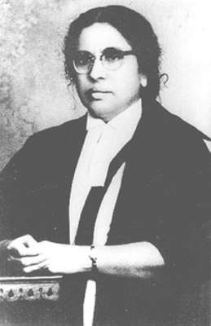
Sprawiedliwość Anny Chandy
Często opisywana jako „feministka pierwszego pokolenia” Chandy była pierwszą kobietą w stanie Kerala, która uzyskała stopień naukowy w dziedzinie prawa. Jako adwokat opowiadała się za prawami kobiet. W 1931 roku zakwestionowała w wyborach do Zgromadzenia Ludowego Shree Mulam i, pomimo wrogości ze strony konkurencji i mediów, w 1932 roku została wybrana. W 1948 r. awansowała do pozycji sędzi dzielnicowej, po czym 9.02.1959 r. została mianowana pierwszą sędzią w indyjskim sądzie wyższym przez Sąd Najwyższy w Kerali. Stanowisko to piastowała przez dziewięć lat.

Slide 11
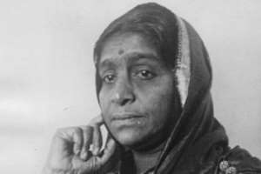
Sarojini Naidu
Urodzona w 1879 roku Sarojini Naidu, nazywana „Słowikiem Indii”, była cudownym dzieckiem. Zawsze była pionierką w swoich badaniach, biegle mówiła w kilku językach. Zaangażowała się w indyjski ruch niepodległościowy około 1905 roku i była aktywnym uczestnikiem walk. W 1925 roku została wybrana na pierwszą kobietę prezydenta Indii przez krajowy Kongres i została gubernatorem Uttar Pradesh. Wiele jej dzieł literackich, takich jak „Złoty próg”, „Ptak czasu”, „Złamane skrzydło” zyskało dużą popularność wśród czytelników oraz zostało docenionych przez krytyków. Zmarła w 1949 r.

Slide 12
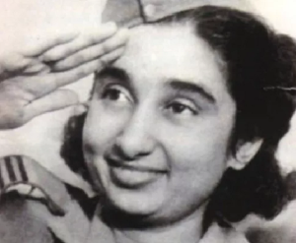
Kapitan Prem Mathur
Po zdobyciu przez nią licencji odrzuciło ją osiem prywatnych linii lotniczych, z których żadna nie chciała kobiety pilota. Wreszcie poszła na rozmowę kwalifikacyjną do Deccan Airways w Hyderabad. Zapytana, jak poradzi sobie z nocnymi przerwami, kiedy prawdopodobnie będzie musiała spać w bliskim sąsiedztwie z mężczyznami, odpowiedziała: „Nie pożałujesz, że mnie zatrudniłeś”. Po spełnieniu wszystkich wymogów prawnych i uzyskaniu wszystkich wymaganych informacji, Prem Mathur stała się pierwszą kobietą pilotem w Indiach.

Slide 13
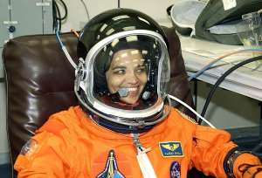
Kalpana Chawla
Kalpana Chawla była indyjsko-amerykańską astronautką i pierwszą Hinduską w kosmosie. Po raz pierwszy poleciała na prom kosmiczny Columbia w 1997 roku jako specjalista od misji i główny operator ramion robotów. W 2003 roku Chawla był jednym z siedmiu członków załogi zabitych w katastrofie promu kosmicznego Columbia. Do tej pory jest inspiracją dla wielu ludzi w Indiach i na całym świecie. Jej ciężka praca i pasja sprawiły, że żyła pełnią życia. Różniła się od innych, chciała zostać astronautą. Jej rodzina była przeciwna tej decyzji. Możemy się wiele nauczyć od Kalpany Chawli, która osiągnęła swój cel ciężką pracą, bez pomocy innych.

Slide 14
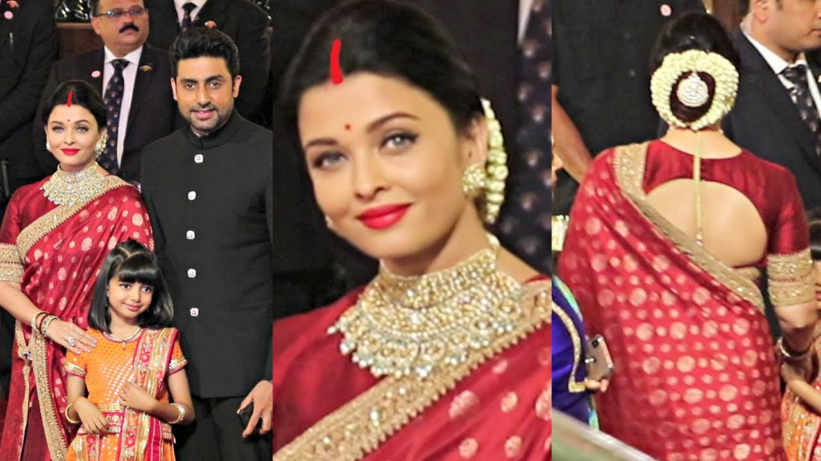
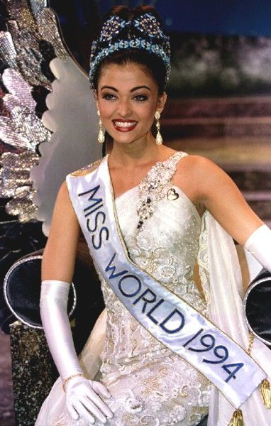
Aishwarya Rai Bachchan
(ur. 1 listopada 1973)
Indyjska aktorka filmowa i modelka
W 1994 roku wyjechała reprezentować Indie w konkursie Miss World – i wygrała. W Indiach, które posiadają największą kinematografię na świecie, tego rodzaju sukces jest często przepustką do filmowej kariery.
Od 20 kwietnia 2007 jest żoną hinduskiego aktora Abhisheka Bachchana.

Slide 15
Jeśli te kobiety Cię inspirują, koniecznie spójrz na te odnoszące sukcesy kobiety znane nam z historii. To one zerwały łańcuchy społeczne, aby stać się pionierami w swoich dziedzinach, zostawiły po sobie ślad i wyznaczyły szlak, którym teraz porusza się wiele współczesnych kobiet.

Slide 16
Bardzo dziękuję za uwagę!

